Slide 1
Trình diễn dữ liệu đa phương tiện

Slide 2
Mục lục
Tổng quan
Trình diễn với ràng buộc thời gian
Trình diễn với ràng buộc không gian

Slide 3



Tổng quan
Để có thể trình diễn DL, cần phải trả lời 3 câu hỏi:
Khi đã có đáp án, Presentation Server phải tạo được 1 kế hoạch truy hồi (Retrieval Plan) để lấy được các đối tượng cần thiết. Lưu ý:
Khi nào đối tượng được trình diễn
Giới hạn về băng thông của đường truyền
Giới hạn về tài nguyên (bộ đệm) ở phía client và server
Không khớp giữa tốc độ truyền DLvà tốc độ sử dụng DL

Slide 4
Tổng quan
Ví dụ: office policer: tiến độ điều tra hàng ngày
Ảnh của đối tượng được theo dõi trong 24h qua
Các giao dịch với ngân hàng gần nhất
Video theo dõi
Yêu cầu trình diễn 4 đối tượng:
O1 (1 ảnh), O2 (bản tổng kết các giao dịch) xuất hiện đồng thời, trong 10s
O3 (1 ảnh) hiển thị trong 10s ngay khi O1, O2 biến mất
O4 (1 video) xuất hiện 5s sau khi O2 biến mất và biến mất sau khi O3 kết thúc 2-4s

Slide 5
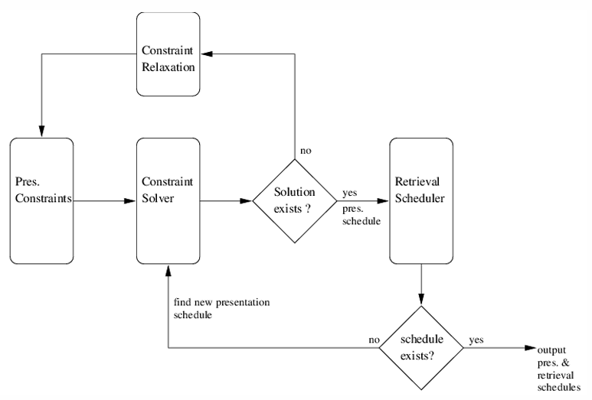
Tổng quan
Lập lịch cho trình diễn đa phương tiện (Multimedia Presentation Scheduling)

Slide 6
Trình diễn với ràng buộc thời gian

Slide 7
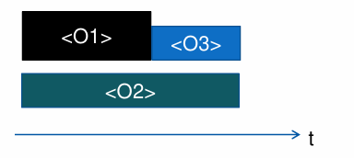
Trình diễn với ràng buộc thời gian
Giả sử: O1, O2, O3: các đối tượng cần trình chiếu
Trình diễn với ràng buộc thời gian chỉ rõ các đối tượng được sắp đặt để trình diễn thế nào theo thời gian
Trình diễn O1, O2 phải được bắt đầu cùng thời điểm
Trình diễn O2, O3 cùng kết thúc ở 1 thời điểm
O3 xuất hiện ngay ở thời điểm trinh diễn O1 kết thúc
Biểu đồ thời gian

Slide 8
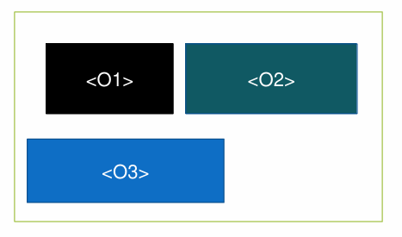
Trình diễn với ràng buộc thời gian
Chỉ rõ các đối tượng được sắp đặt thế nào trong không gian (2D)
O1 trình diễn bên trái O2
O1 trình diễn phía trên O3
Bố cục Không gian (Spatial Layout)

Slide 9
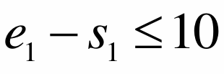
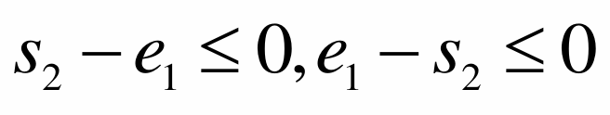
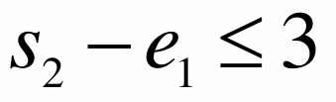
Ngôn ngữ mô tả ràng buộc
Hằng số : số nguyên
Biến: Với 1 đối tượng o_{i}, có 2 biến nguyên: thời điểm bắt đầu (s_{i}), thời điểm kết thúc (e_{i})
Số hạng cơ bản (Elementary terms):
Tất cả các hằng số
Tất cả các biến số
Rằng buộc « sai phân » (Difference constraint): t1– t2 <= c
Với c là hằng số,
t1, t2 là các số hạng cơ bản
Ví dụ:
O1 trình diễn trong 10s:
O2 bắt đầu ngay sau khi O1 kết thúc:
O2 xuất hiện trong 3s cuối của O1:

Slide 10
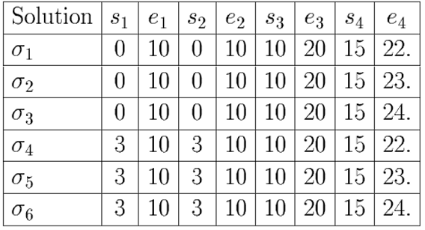
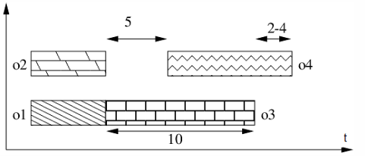
Trình diễn với ràng buộc thời gian
Định nghĩa:
Trình diễn với ràng buộc thời gian (temporal presentation):
O: tập các đối tượng, O = {o₁, o₂, …, o₃}
DC: tập các rằng buộc sai phân biểu diễn bằng ngôn ngữ mô tả ràng buộc trên các đối tượng thuộc O
Giải pháp (solution) của DC: gán các số nguyên cho các biến si, ei sao cho tất cả các ràng buộc trong DC đúng
1 DC có thể có 0, 1 hoặc nhiều giải pháp
T P = (O, DC)
Ví dụ: 1 DC và 1 số giải pháp
s1– s2= 0
e1– e2 =0
s3– e1 = 0
s3– e2 = 0
e3– s3 = 10
s4– e2 = 5
e4– e3 <= 4
e3– e4 <=-2

Slide 11
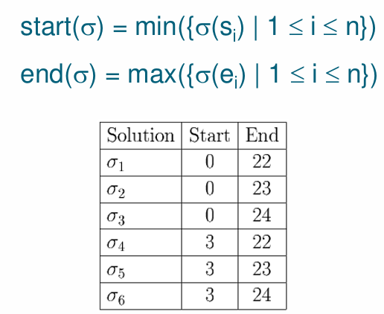
Trình diễn với ràng buộc thời gian
TP=(0, DC) gọi là có thể thực thi được nếu và chỉ nếu DC có 1 giải pháp σ, σ: biểu thời gian (schedule) của TP
Gap-free, earliest solution:
«Earliest » : Giải pháp thực hiện sớm nhất:
Giải pháp có start nhỏ nhất
«Gap-free »:
Giải pháp không có 1 khoảng thời gian trống trong phần trình diễn
Mong muốn giải pháp: sớm nhất + liên tục (gap-free)

Slide 12
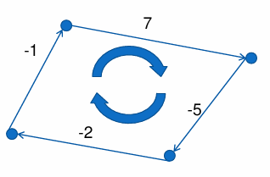
Thuật toán Bell-Ford
Để tìm giải pháp hiệu quả cho trình diễn với ràng buộc thời gian
Bài toán quy hoạch tuyến tính với đk các biến nhận giá trị nguyên
Thuật toán Bell-Ford:
Đầu vào: tập các ràng buộc sai phân DC
Chuyển DC thành 1 đồ thị có trọng số G_{DC}
DC có giải pháp nếu và chỉ nếu đồ thị không có chu trình âm
Tìm đường ngắn nhất đến mỗi nút
Ra: 1 giải pháp cho
1 Chu trình âm = 1 chu trình mà tổng các cạnh trên trên 1 chu trình có giá trị âm

Slide 13
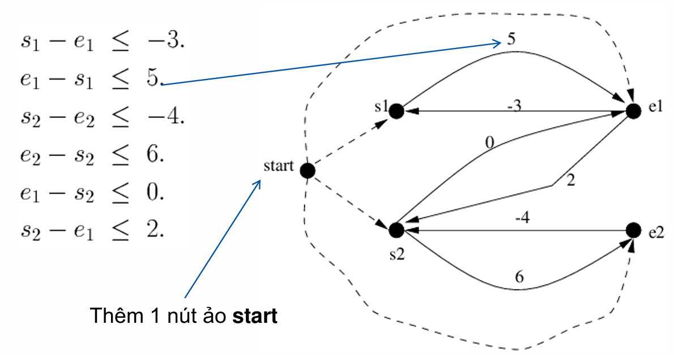
Thuật toán Bell-Ford
Chuyển DC => G_{dc}:
G_{DC}= (V, E, w)
V = {s_{i}, e_{i}, i = 1..n} E: với mỗi x – y <= c 1 cạnh từ y sang x với w(y,x) = c cạnh từ start tới s_{i}, e_{i}, i = 1..n có trọng số 0

Slide 14
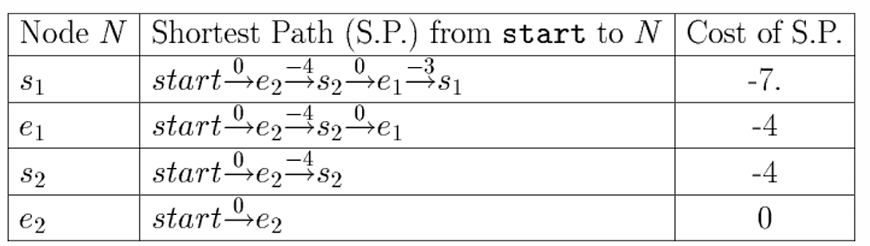
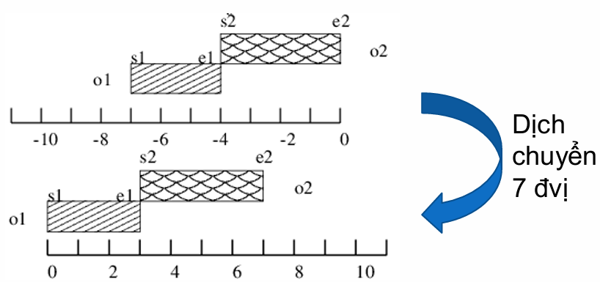
Thuật toán Bell-Ford
Tìm đường ngắn nhất cho mỗi nút:
Tìm đường ngắn nhất đi đến mỗi nút từ nút start
Không có chu trình âm =>

Slide 15
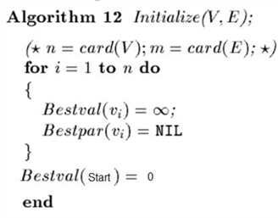
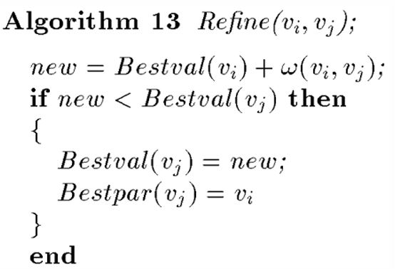
Thuật toán Bell-Ford
Thuật toán:
Mỗi nút N trên G_{DC} có 2 trường:
Bestval(N): đường đi ngắn nhất từ start cho đến N
Bestpar(N): chỉ đến nút ngay trước N trên đường đi ngắn nhất từ start => N
Đường đi ngắn nhất = đường đi có chi phí thấp nhất = tổng trọng số trên các cạnh là nhỏ nhất
Cập nhật lại các giá trị Bestval và Bestpar cho mỗi nút
Khởi tạo các giá trị

Slide 16
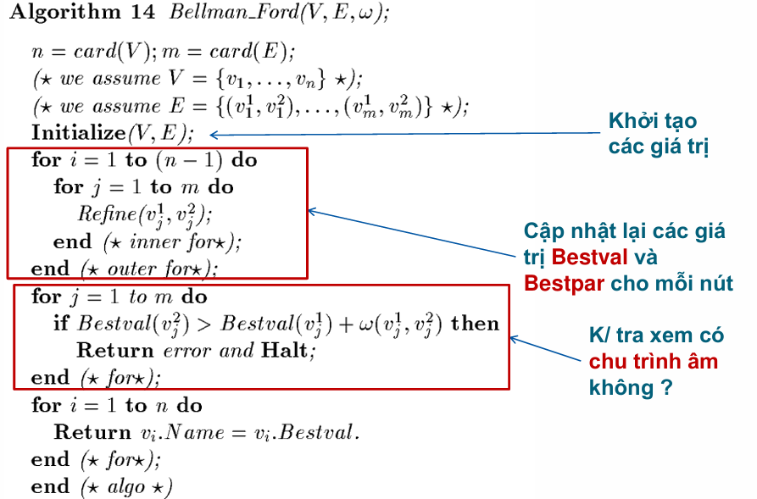
Thuật toán Bell-Ford
Thuật toán:

Slide 17
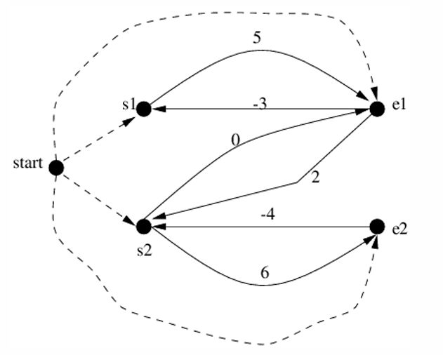
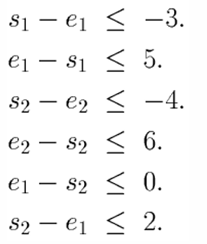
Thuật toán Bell-Ford
Ví dụ:
G = (V, E, w)
V = {s₁, e₁, s₂, e₂}, n = 4
E = {(e₁, s₁), (s₁, e₁), (e₂, s₂), (s₂, e₂), (s₂, e₁), (e₁, s₂)}, m = 6
w : w(e₁, s₁) = -3, w(s₁, e₁) = 5, w(e₂, s₂) = -4,
w(s₂, e₂) = 6, w(s₂, e₁) = 0, w(e₁, s₂) = 2

Slide 18
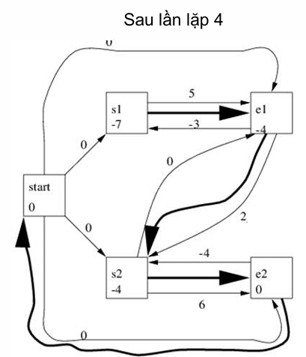
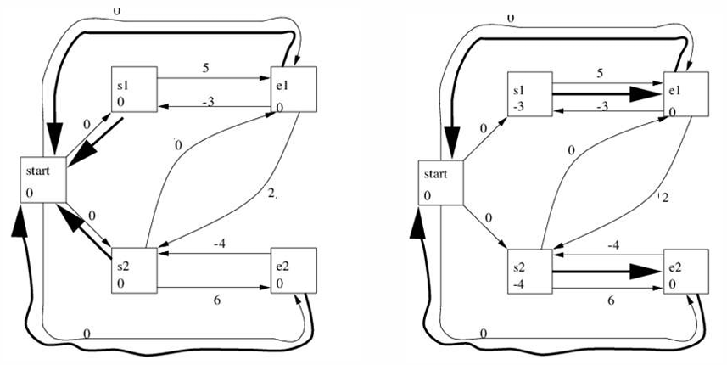
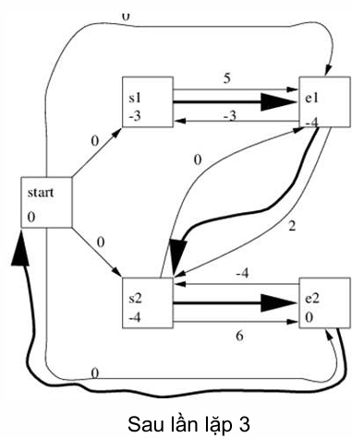
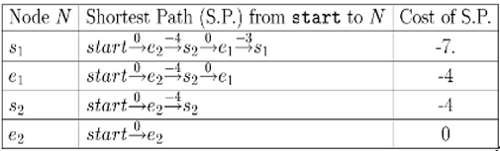
Thuật toán Bell-Ford
Ví dụ:
Sau lần lặp 1
Sau lần lặp 2
Sau lần lặp 3
Sau lần lặp 4

Slide 19
Trình diễn với ràng buộc không gian

Slide 20
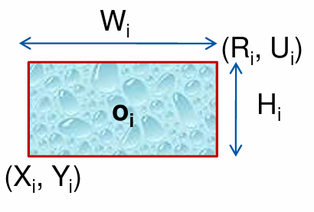
Trình diễn với ràng buộc không gian
Định nghĩa:
Trình diễn với ràng buộc không gian (spatial presentation): SP = (O, DC)
tập các đối tượng, O = {o₁, o₂, …, o₃}
Mỗi đối tượng có các biến cho mỗi oi
W_{i}, H_{i}, X_{i}, Y_{i}, R_{i}= W_{i} + X_{i}, U_{i}= H_{i} + Y_{i}
DC: biểu diễn bằng các biến và giải quyết tương tự với ràng buộc thời gian (TP)

Slide 21
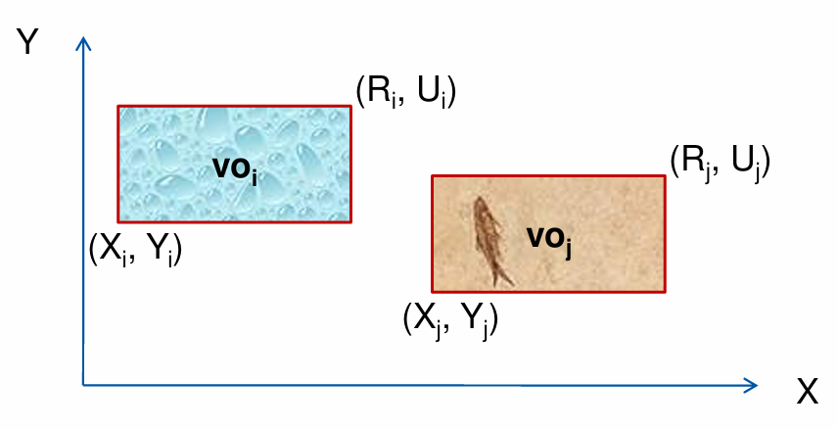
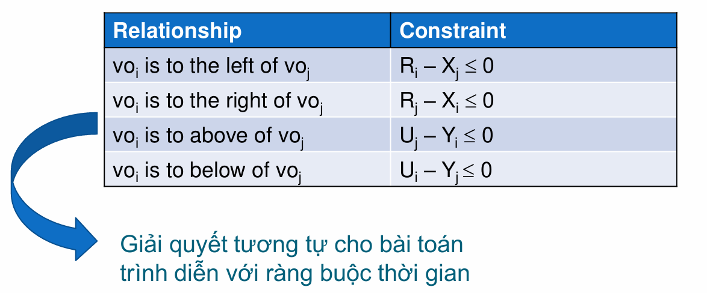
3Trình diễn với ràng buộc không gian
Ví dụ:

Slide 22
3. Trình diễn với ràng buộc không gian
Kết luận:
Trình diễn DL ĐPT với ràng buộc thời gian
Trình diễn DL ĐPT với ràng buộc không gian
Giải pháp cho bài toán trình diễn DL với các ràng buộc không gian/ thời gian

